Slide 1
塩水膜環境におけるcarbon-aluminiumガルバニック腐食の数値解析
○増谷浩一（東工大）
大西有希（東工大）
天谷賢治（東工大）

Slide 2
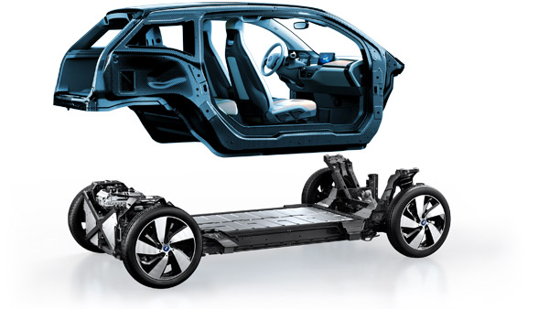
研究背景
近年，自動車の軽量化のために，車体にCFRPやアルミニウムなどの軽量材料を適材適所に用いるマルチマテリアル化が進んでいる．
異種の導電性材料の接合部に海水や融雪剤などに起因した塩水膜環境が形成されると，ガルバニック腐食の発生が懸念される．
Fig. multi-material designed vehicle
上部モジュールがCFRP，下部モジュールがアルミニウムで構成される．
BMW Japan Corp.から引用
http://www.bmw.co.jp/jp/ja/insights/corporation/bmwi/concept.html

Slide 3
研究背景
腐食に対して適切な対策を施すためには，どのように腐食するか評価することが必要．
これまでは促進試験装置やテストコースによる実験的手法による評価が行われてきたが，高コストと長い実験時間がネックとなってきた．
⇒数値解析による低コストで高速な評価が必要とされている．
Fig. multi-material designed vehicle
上部モジュールがCFRP，下部モジュールがアルミニウムで構成される．
BMW Japan Corp.から引用
http://www.bmw.co.jp/jp/ja/insights/corporation/bmwi/concept.html

Slide 4
腐食の数値解析に関する従来研究
腐食が含む物理現象
電気泳動 物質拡散 化学反応
計算において満足すべき条件
質量保存 電気的中性
移動境界（腐食による金属の形状変化）
 | K. L. Heppner et al.^{[2]} | S. Scheiner et al.^{[3]}
マルチフィジックス問題 | ○ | X
電気的中性の成立 | ○ | X（イオン１種のみ）
物質量保存の成立 | △（メッシュ依存） | ○
形状変化の考慮 | X | ○
これらの要素を全て考慮した局部腐食シミュレータを開発してきた．
[2] K. L. Heppner et al. Corrosion Eng Sci Tec, Vol. 41, No. 2, pp. 110–121, 2006.
[3] S. Scheiner et al. CMAME Vol. 198, No. 37-40, pp. 2898 – 2910, 2009.

Slide 5
研究目的
実際の車両で発生が懸念される
塩水膜下carbon-aluminiumガルバニック腐食を再現するシミュレータの開発を目的とする．
目次
想定するGC/Alガルバニック腐食現象のメカニズム
数値解析手法
実験によるシミュレータの検証

Slide 6
GC/Alガルバニック腐食の メカニズム

Slide 7
塩水膜下におけるガルバニック腐食メカニズム
グラッシーカーボン板（GC）と純アルミニウム板（Al）の接合部に塩水膜が張られた場合を考える．
Air
Seawater Film
$${Na}^{+}$$
$${Cl}^{−}$$
$$O_{2}$$
$$O_{2}$$
$$O_{2}$$
$$O_{2}$$
$$O_{2}$$
$$O_{2}$$
$${Cl}^{−}$$
$${Na}^{+}$$
$${Cl}^{−}$$
$${Na}^{+}$$
GC
Al

Slide 8
塩水膜下におけるガルバニック腐食メカニズム
液膜内にはNaClが電離して $Na^{+}$ イオンと $Cl^{−}$ イオンが存在する．
水膜の厚さは1～2 mm程度と薄いため，液膜内には酸素が豊富に溶存している．
Air
Seawater Film
$${Na}^{+}$$
$${Cl}^{−}$$
$$O_{2}$$
$$O_{2}$$
$$O_{2}$$
$$O_{2}$$
$$O_{2}$$
$$O_{2}$$
$${Cl}^{−}$$
$${Na}^{+}$$
$${Cl}^{−}$$
$${Na}^{+}$$
GC
Al

Slide 9
塩水膜下におけるガルバニック腐食メカニズム
AlはGCより低い自然電位を持つため，Al表面では酸化反応により${Al}^{3+}$が，GC表面では還元反応により${OH}^{−}$が発生する．
Chemical Reactions:
on Al : $Al→{Al}^{3+}+3e^{−}$ (anodic reaction)
on GC : $O_{2}+2H_{2}O+4e^{−}→4{OH}^{−}$ (cathodic reaction)
Air
Seawater Film
$${OH}^{−}$$
$$O_{2}$$
$${OH}^{−}$$
$$O_{2}$$
$${OH}^{−}$$
$$O_{2}$$
$${Al}^{3+}$$
GC
Al
Flow of Current
Higher Potential
Lower Potential

Slide 10
塩水膜下におけるガルバニック腐食メカニズム
発生した${OH}^{−}$および${Al}^{3+}$は$Na^{+}$および$Cl^{−}$によって電気的に中和される．これらのイオンが溶液内における電流のキャリアとなる．
発生した${OH}^{−}$によってGC上の溶液は塩基性になる．
Air
Seawater Film
$${Na}^{+}$$
$${Na}^{+}$$
$${Na}^{+}$$
$${Cl}^{−}$$
$${Cl}^{−}$$
$${OH}^{−}$$
$${OH}^{−}$$
$${OH}^{−}$$
$${Al}^{3+}$$
$${Cl}^{−}$$
GC
Al
Flow of Current
Higher Potential
Lower Potential

Slide 11
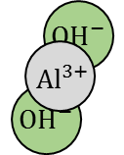
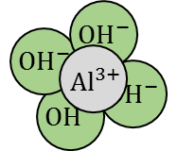
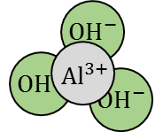
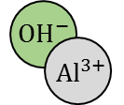
塩水膜下におけるガルバニック腐食メカニズム
${Al}^{3+}$の加水分解によってAl上の溶液は酸性となる．
Chemical Reactions:
${{Al}^{3+}+H_{2}O⇄AlOH}^{2+}+H^{+}$, ${Al}^{3+}+2H_{2}O⇄Al{(OH)}_{2}^{+}+2H^{+}$,
${Al}^{3+}+3H_{2}O⇄Al{(OH)}_{3}↓+3H^{+}$, ${Al}^{3+}+4H_{2}O⇄Al{(OH)}_{4}^{−}+4H^{+}$.
水酸化アルミニウム$Al{\left(OH\right)}_{3}$ は白い沈殿物となってAl上に堆積する．
Air
Seawater Film
$${Na}^{+}$$
$${Na}^{+}$$
$${Na}^{+}$$
$$H^{+}$$
$${Cl}^{−}$$
$$H^{+}$$
$${OH}^{−}$$
$${OH}^{−}$$
$${OH}^{−}$$
$${Cl}^{−}$$
$$H^{+}$$
$${Cl}^{−}$$
GC
Al
Flow of Current
Higher Potential
Lower Potential

Slide 12
数値解析手法

Slide 13
数値解析手法の概略
開始
腐食の支配方程式を境界条件の元で有限体積法を用いて解くことで，腐食を再現する．
支配方程式は３ステップに分けて計算する
VOFを元に金属形状を生成
静電場解析
電流密度を計算
物質移動解析
モル流束密度を計算
化学反応解析
化学平衡式を満たすように濃度を修正
各セルのVOFを更新
終了

Slide 14
溶液内における腐食現象の支配方程式
1) 電場のポアソン方程式 （静電場解析）
Φ | Electrostatic potential [V]
F | Faraday’s constant [F m⁻¹]
ε | Permittivity [(Ωm)⁻¹]
z_{i} | Charge number of ion i
C_{i} | Molar concentration of ion i [mol m⁻³]
D_{i} | Diffusion coefficient of ion i [m² s⁻¹]
u_{i} | Mobility of ion i [m² mol J⁻¹ s⁻¹]
$$∇^{2}φ=\frac{F}{ε}\sum_{i∈𝕀}{z_{i}C_{i}}$$
電位
電荷密度
2) 物質移動の方程式 （物質移動解析＋化学反応解析）
$$\frac{∂C_{i}}{∂t}=−∇∙\left(−z_{i}u_{i}C_{i}F∇φ−D_{i}∇C_{i}\right)+E_{i}\left(C_{i}\right)$$
電気泳動項
物質拡散項
化学反応項
濃度の時間変化
$=N_{i}$：モル流束密度
２つの方程式を弱連成で解く．

Slide 15
溶液内における腐食現象の支配方程式
1) 電場のラプラス方程式 （静電場解析）
Φ | Electrostatic potential [V]
F | Faraday’s constant [F m⁻¹]
ε | Permittivity [(Ωm)⁻¹]
z_{i} | Charge number of ion i
C_{i} | Molar concentration of ion i [mol m⁻³]
D_{i} | Diffusion coefficient of ion i [m² s⁻¹]
u_{i} | Mobility of ion i [m² mol J⁻¹ s⁻¹]
$$∇^{2}φ=0\frac{F}{ε}\sum_{i∈𝕀}{z_{i}C_{i}}$$
電位
2) 物質移動の方程式 （物質移動解析＋化学反応解析）
$$\frac{∂C_{i}}{∂t}=−∇∙\left(−z_{i}u_{i}C_{i}F∇φ−D_{i}∇C_{i}\right)+E_{i}\left(C_{i}\right)$$
電気泳動項
物質拡散項
化学反応項
濃度の時間変化
$=N_{i}$：モル流束密度
２つの方程式を弱連成で解く．

Slide 16
解析領域および境界条件
A
Air
Solution
GC
Wall
Al
A
解析領域 金属や空気に囲まれた溶液内が解析領域である．
溶液内にはイオンなどの化学種が存在する．
金属イオンの加水分解などの化学反応が起こる．

Slide 17
解析領域および境界条件
A
Air
Solution
GC
Wall
Al
A
壁の境界条件 絶縁物に対して設定
静電場解析：電流密度０の境界条件を与える．
物質移動解析：モル流束密度０の境界条件を与える．

Slide 18
解析領域および境界条件
A
Air
Solution
GC
Wall
Al
A
空気上の境界条件
静電場解析：電流密度０の境界条件を与える．
物質移動解析：酸素濃度一定の境界条件を与える． （二酸化炭素濃度一定）

Slide 19
解析領域および境界条件
A
Air
Solution
GC
Wall
Al
A
金属上の境界条件
静電場解析：分極曲線から得られる電流密度を与える．
物質移動解析：分極曲線から得られた電流密度に拘束されたモル流束密度を与える．（金属上の酸化還元反応）

Slide 20
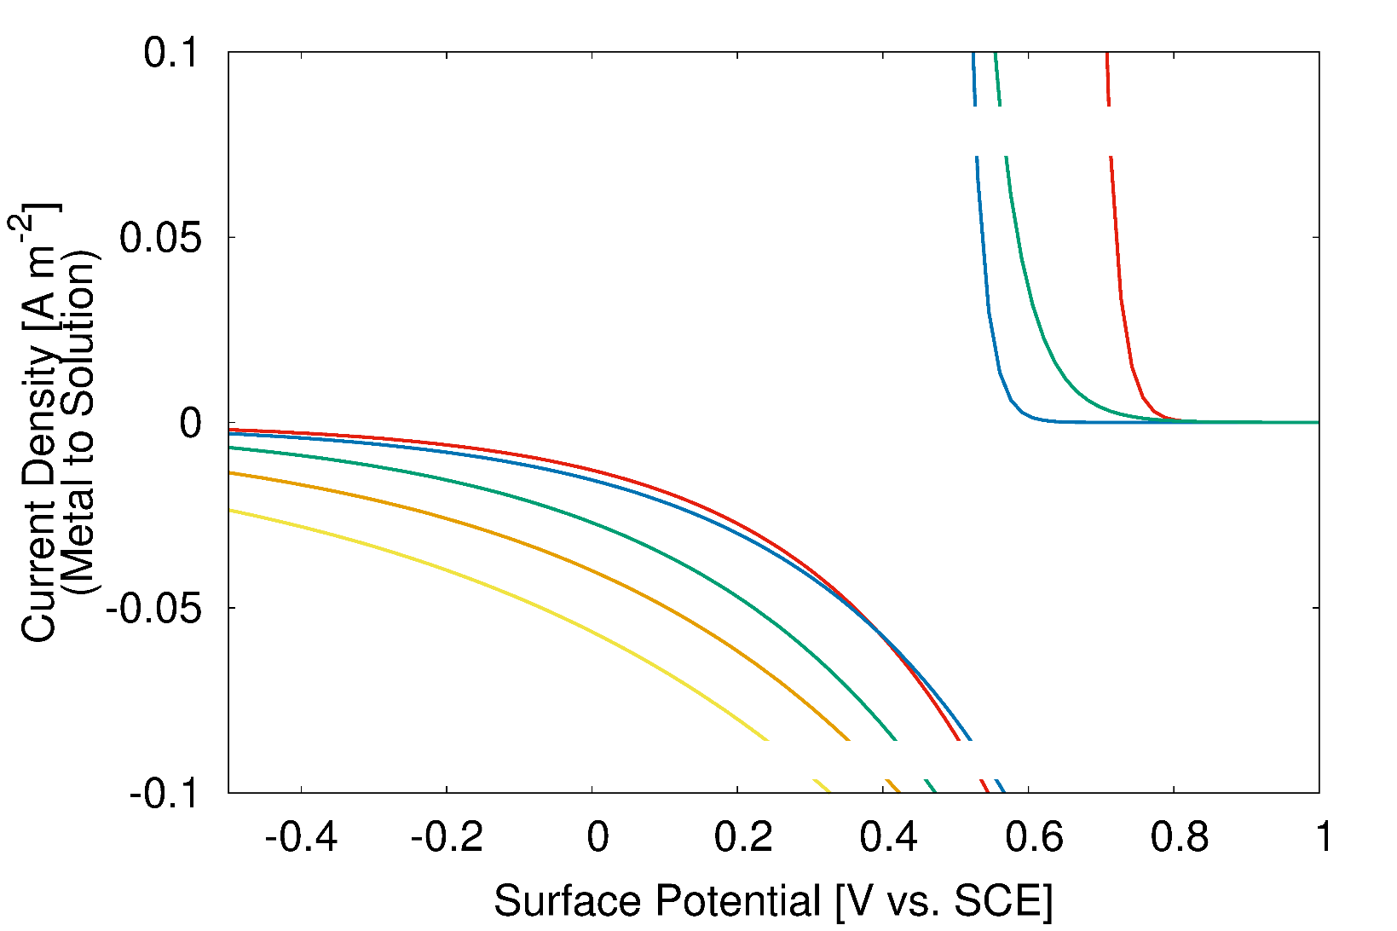
金属上の分極曲線
実験で取得した電位-電流密度データをtafel曲線で補間．
本研究では電位-電流密度曲線がpHのみに依存するとした．
pH 7 10 3
Al
GC
pH 5 4 10 3 7

Slide 21
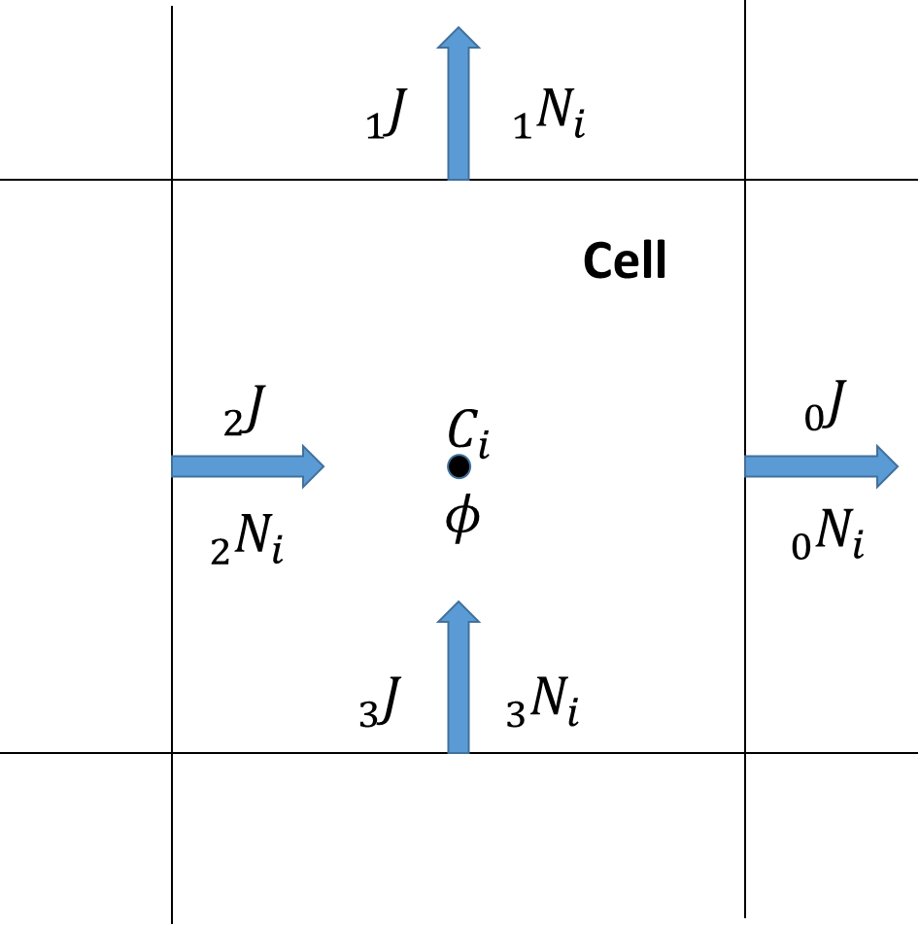
解析領域の離散化手法
本手法で採用した有限体積法は質量保存を満足する．
現在は二次元解析であり，解析領域を分割するコントロールボリュームとして直交等間隔な正方形ピクセルを用いる．
Air
Solution
GC
Wall
Al
J | Current density [A m⁻²]
Φ | Electrostatic potential [V]
Ni | Ionic molar flux density vector of ion i [mol m⁻² s⁻¹]
C_{i} | Molar concentration of ion i [mol m⁻³]

Slide 22
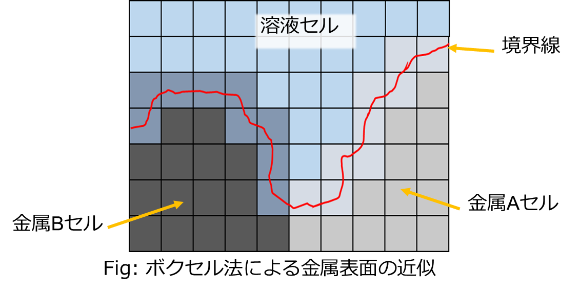
金属表面形状の再現
$$（腐食速度）∝（表面積）×（電流密度）$$
∴ 表面積は正確に見積もる必要がある．
セルにおける体積分率（VOF:volume of fluid）を用いて滑らかな境界線を再現する．

Slide 23
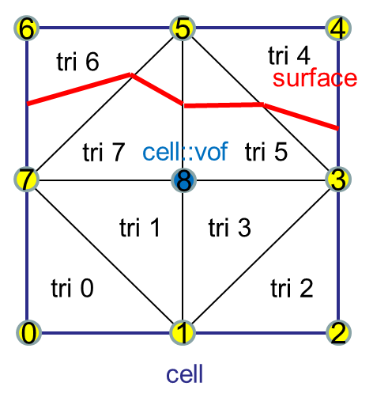
滑らかな境界線を引く方法
１つのセルを８個の三角形に分割し，９個の頂点を設定．頂点のVOFを，その頂点が属するセルのVOFの平均値とする．
各頂点のVOFを三角形の辺上で線形補間して，三角形内にVOF=0.5となる等高線を引くことにより，セルのサイズ以上の滑らかな境界線を引く．

Slide 24
支配方程式の解法
開始
フローチャート
VOFを元に解析領域形状を生成
静電場解析
電流密度を計算
物質移動解析
モル流束密度を計算
化学反応解析
化学平衡式を満たすように濃度を修正
各セルのVOFを更新
終了

Slide 25
静電場解析
電場の支配方程式を解くことでセル間を流れる電流密度を求める解析ステップ
支配方程式はラプラス方程式
$$κ∇^{2}φ=∇J=0$$
未知数をセルの電位とし，各セルに流入する電流の合計を示す残差式を立てる． ${}_{}^{j}r=\sum_{k∈F}{κA_{k}{\left.\frac{∂φ}{∂n}\right|}_{k}}$
適当に仮定した電位分布を初期値とし，残差r=0と境界条件を満たすように電位分布を修正することによって支配方程式を満足する電位分布を求める．（ニュートン-ラフソン法）

Slide 26
物質移動解析
物質移動の支配方程式の電気泳動項と拡散項による濃度の時間変化を計算するステップ．
モル流束密度$N_{i}(=−z_{i}u_{i}C_{i}F∇φ−D_{i}∇C_{i})$と電流密度$J$との間に以下の拘束条件を課すことで電気的中性を満足する．
$$J=F\sum_{i∈𝕀}{z_{i}N_{i}}$$
未知数を$N_{i}$として上記２式から残差の式を立て，ニュートン-ラフソン法を用いて解く．
$$\frac{∂C_{i}}{∂t}=−∇∙\left(−z_{i}u_{i}C_{i}F∇φ−D_{i}∇C_{i}\right)+E_{i}\left(C_{i}\right)$$
電気泳動項
物質拡散項
化学反応項
$=N_{i}$：モル流束密度
$κ$ : electrical conductivity
$J$ : current density

Slide 27
化学反応解析
溶液内の化学反応による各化学種濃度の変化量を計算するステップ
溶液内の化学反応は充分に速いとして，1タイムステップで濃度が化学平衡式を満足すると仮定している．
セルごとに独立して計算を行う．
考慮する化学反応式 右から左へ反応した濃度
${{Al}^{3+}+H_{2}O⇄AlOH}^{2+}+H^{+}$ $x_{1} [mol m^{−3}]$
${Al}^{3+}+2H_{2}O⇄Al{(OH)}_{2}^{+}+2H^{+}$ $x_{2}$
${Al}^{3+}+3H_{2}O⇄Al{(OH)}_{3}+3H^{+}$ $x_{3}$
${Al}^{3+}+4H_{2}O⇄Al{(OH)}_{4}^{−}+4H^{+}$ $x_{4}$
$H^{+}+{OH}^{−}⇄H_{2}O$ $x_{5}$

Slide 28
化学反応解析
前記の化学反応に対応する以下の方程式を連立させて解く．
$$\frac{{([AlOH}^{2+}]−x_{1}){\left[H^{+}\right]}_{a}}{\left[{Al}^{3+}\right]+x_{1}+x_{2}+x_{3}+x_{4}}=K_{1}$$
$$\frac{([Al{\left(OH\right)}_{2}^{+}]−x_{2}){{\left[H^{+}\right]}_{a}}^{2}}{\left[{Al}^{3+}\right]+x_{1}+x_{2}+x_{3}+x_{4}}=K_{2}$$
$$\frac{([Al{\left(OH\right)}_{3}]−x_{3}){{\left[H^{+}\right]}_{a}}^{3}}{\left[{Al}^{3+}\right]+x_{1}+x_{2}+x_{3}+x_{4}}=K_{3}$$
$$\frac{([Al{\left(OH\right)}_{4}^{−}]−x_{4}){{\left[H^{+}\right]}_{a}}^{4}}{\left[{Al}^{3+}\right]+x_{1}+x_{2}+x_{3}+x_{4}}=K_{4}$$
$${\left[H^{+}\right]}_{a}\left(\left[{OH}^{−}\right]+x_{5}\right)=K_{w}$$
5元5次方程式となり，
解析的に解くのは困難．
そのため数値的に解く．

Slide 29
検証例題によるシミュレーターの検証 GC/Alガルバニック腐食

Slide 30
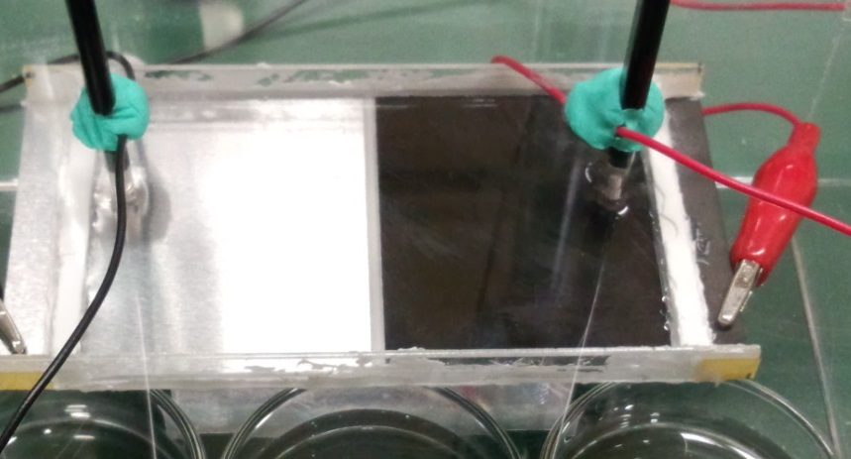
実験概要
pHガラス電極
試験片写真（TOP VIEW）
試験片は電極となる板状のGCと純アルミニウム(A1050)の一辺をコーキング剤で接着したもの．
試験片上にNaCl溶液膜を張り，電極間を電流計で導通させて腐食を発生させた．
GC
Al
50 mm
側面概略図（SIDE VIEW）
air
solution
2 mm
GC
glue
Al
40 mm
1mm
40 mm
A

Slide 31
実験概要
pHガラス電極
試験片写真（TOP VIEW）
実験条件
腐食時間：48時間
液膜厚さ：2 mm
電極面積：40×50 $mm^{2}$
NaCl濃度：0.5 wt%
湿度維持と二酸化炭素除去について 試験片を水酸化ナトリウム溶液と共にアクリルケース内に設置した．
GC
Al
50 mm
側面概略図（SIDE VIEW）
air
solution
2 mm
GC
glue
Al
40 mm
1mm
40 mm
A

Slide 32
実験概要
pHガラス電極
試験片写真（TOP VIEW）
測定
腐食電流時刻歴
pH時刻歴（ガラス電極にて，各電極上で1点ずつ）
試験片のインターバル写真（1時間に1枚）
pH分布（pH試験紙）
※短時間の腐食であるため，腐食による金属の形状変化は比較しない．
GC
Al
50 mm
側面概略図（SIDE VIEW）
air
solution
2 mm
GC
glue
Al
40 mm
1mm
40 mm
A

Slide 33
数値解析概要
幾何形状
air
solution
2 mm
GC
glue
Al
40 mm
1mm
40 mm
A
Boundary Conditions
溶液内に存在する化学種
part | boundary condition
GC | $J_{cathode}(φ,pH)$ ,insoluble $$O_{2}+2H_{2}O+4e^{−}→4{OH}^{−}$$
Al | $J_{anode}(φ,pH)$ ,soluble(ρ,M) $$Al→{Al}^{3+}+3e^{−}$$
air | J=0,N=0 except [O2]=inf.
glue | J=0,N=0
solution | $κ=const.$ , $D=const.$
$H^{+}$，${OH}^{−}$，${Na}^{+}$，${Cl}^{−}$，$O_{2}$，${Al}^{3+}$，$Al{OH}^{2+}$，${Al(OH)}_{2}^{+}$，$Al{\left(OH\right)}_{3}$，${Al(OH)}_{4}^{−}$
解析条件
セルサイズ：1 mm
セル数：336 個

Slide 34
結果（動画）
実験結果
数値解析結果（溶液内の値の分布）
・pH分布
GC
Al
GC
Al
・$Al{\left(OH\right)}_{3}$分布
GC
Al
GC
Al
GC
Al
・電極上の電流分布
GC
Al
GC
Al

Slide 35
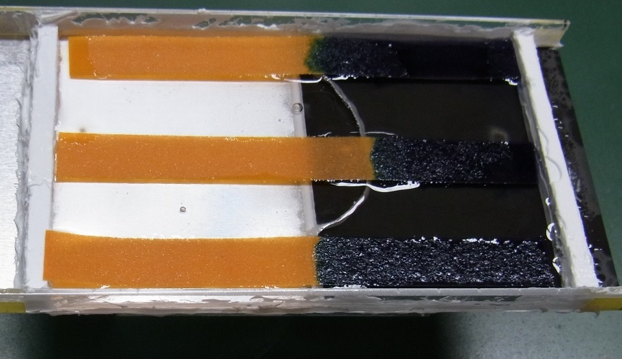
結果（48時間時点のpHと沈殿）
実験結果
pH試験紙
数値解析結果（溶液内の値の分布）
・pH分布
GC
Al
GC
Al
GC
Al
・$Al{\left(OH\right)}_{3}$分布
GC
Al
GC
Al
酸とアルカリの境界に水酸化アルミニウムが生じる様子を再現することができたが，境界位置は再現できなかった．

Slide 36
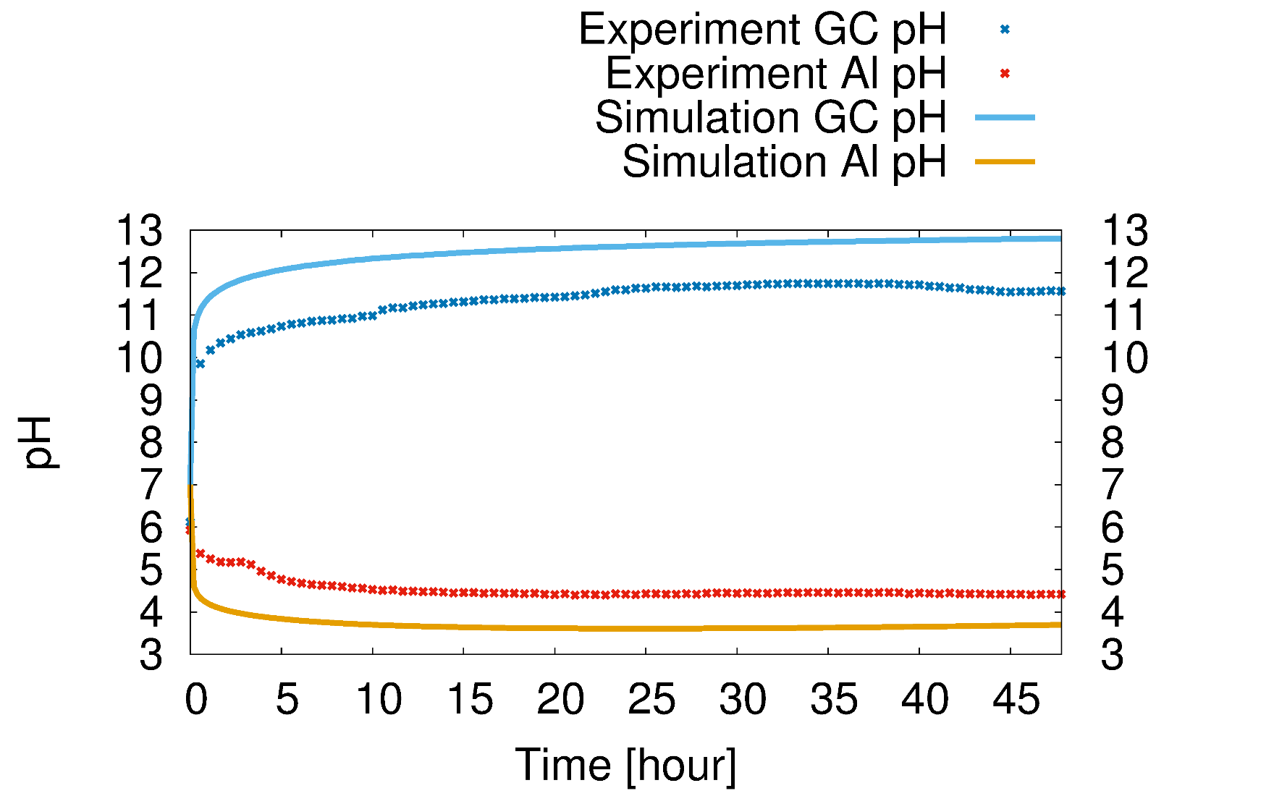
結果（pH時刻歴）
pHガラス電極で測定したpHの時刻歴
アノード側の誤差は約0.7，カソード側の誤差は約1.2となった．
pHが再現できない原因
二酸化炭素が完全に除去できていなかった可能性（GC上）
塩酸の蒸発を考慮していないこと（Al上）
沈殿物の扱い
考慮する化学反応の速度，種類，平衡定数の値など

Slide 37
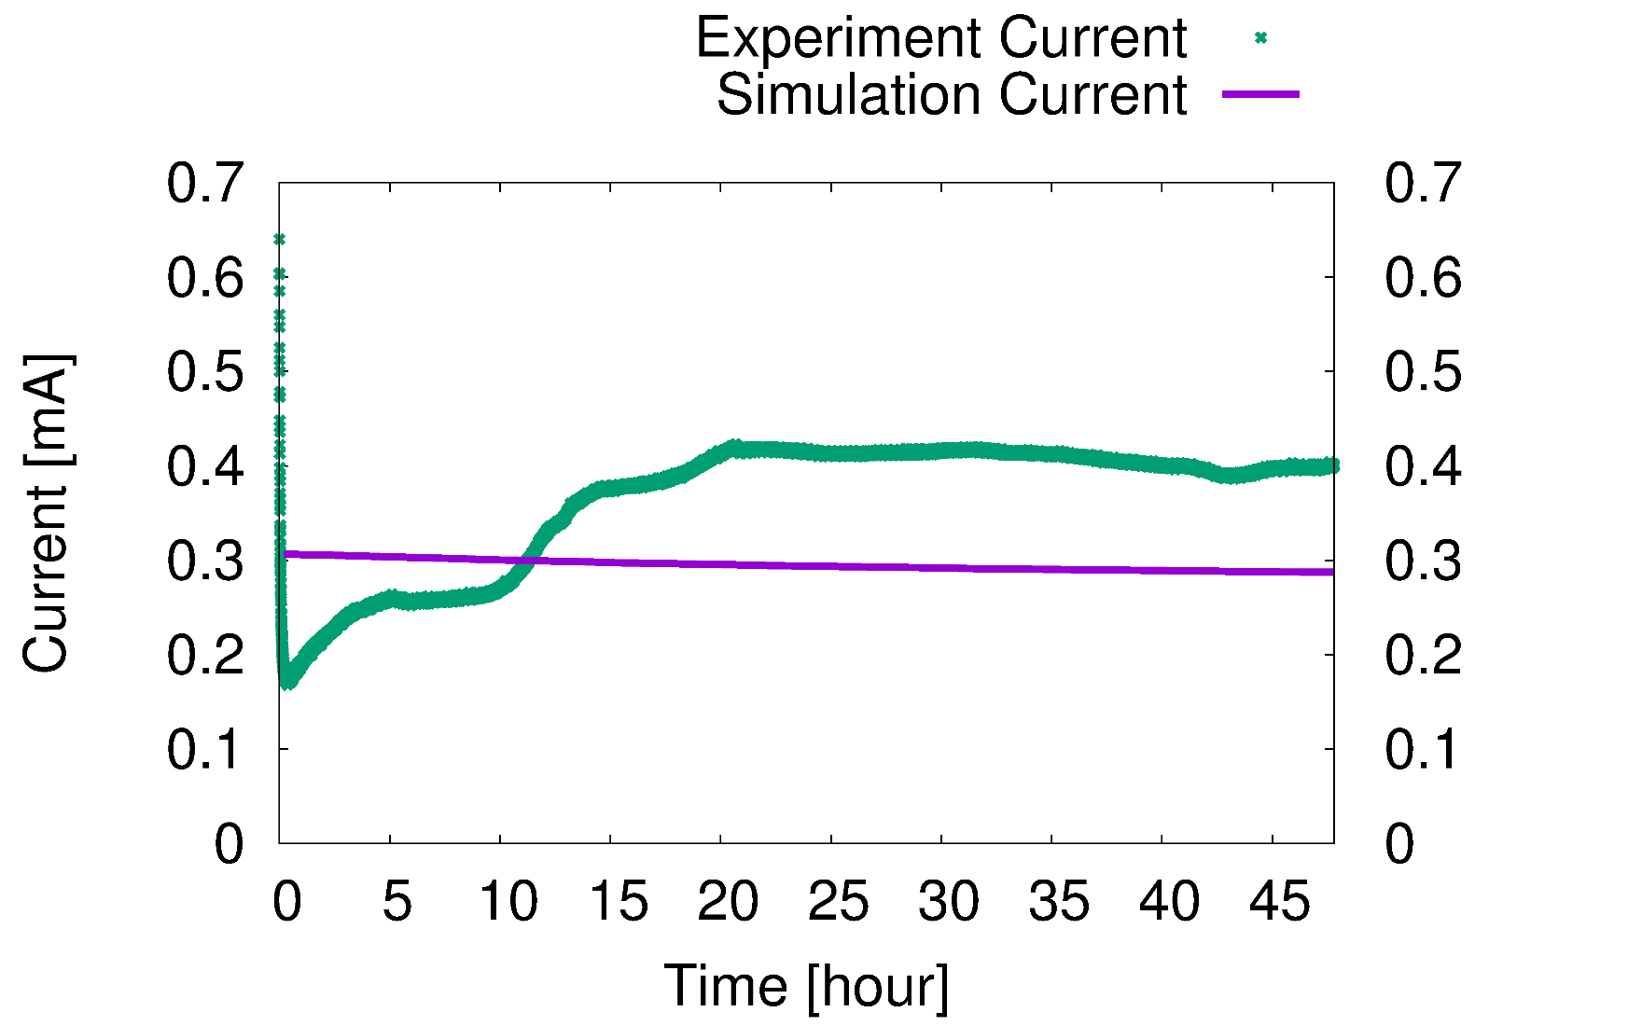
結果（電流時刻歴）
電流の時刻歴
オーダーは一致したが，実験における電流値の変化は再現できなかった．
実験において開始直後に電流が大きく下がるのは，GC近傍の酸素の消費によって酸素の拡散律速状態によるものか．
実験における20時間までの電流の上昇は酸性溶液のGC側への侵入によるものか．

Slide 38
腐食による金属の形状変化デモ
赤いセルがアルミニウム，青いセルが溶液とカソードを示す．黒い線が固体と溶液の境界線を示す．
※短い時間でも変化がわかりやすいように
金属密度を低く設定した．

Slide 39
結論
ガルバニック腐食を再現する腐食シミュレーターを開発した．
シミュレーターにおいて以下に示す要素を考慮した． * 電気泳動， * 物質拡散，
* 化学反応， * 移動境界，
* 質量保存， *電気的中性．
検証のためにGC/Alガルバニック腐食実験を行い，シミュレーターによって溶液内の状態（pH，沈殿の分布および腐食電流）を定性的に再現できることを確認した．
今後の課題
腐食電流の精度を上げる．
腐食による金属形状の変化を再現する．

